Slide 1


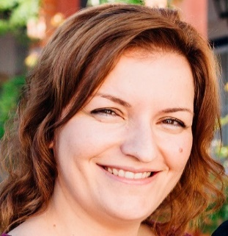


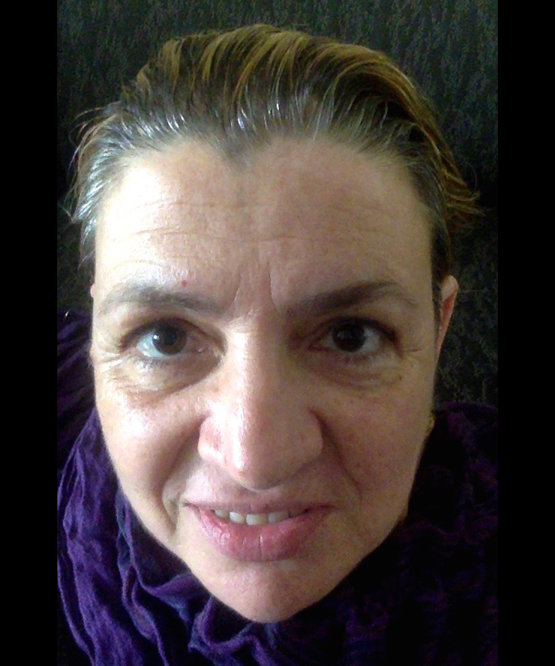
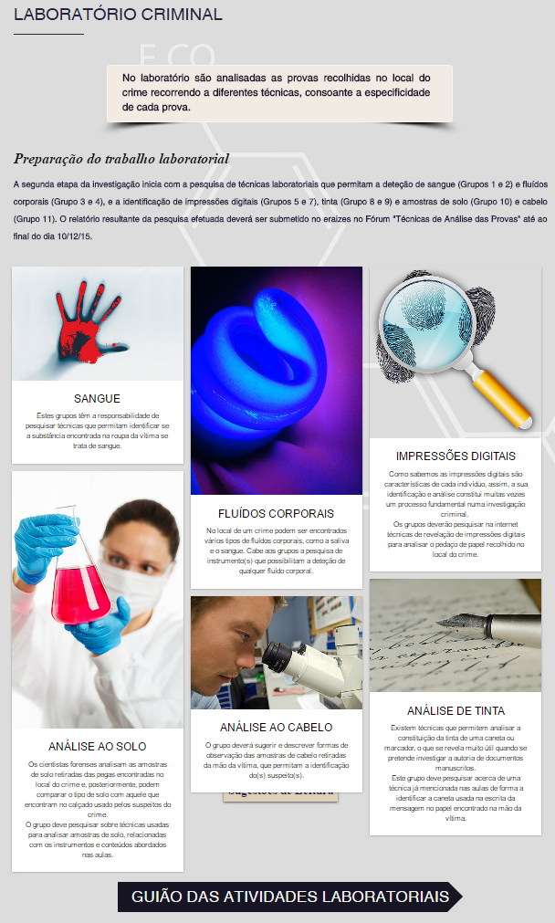
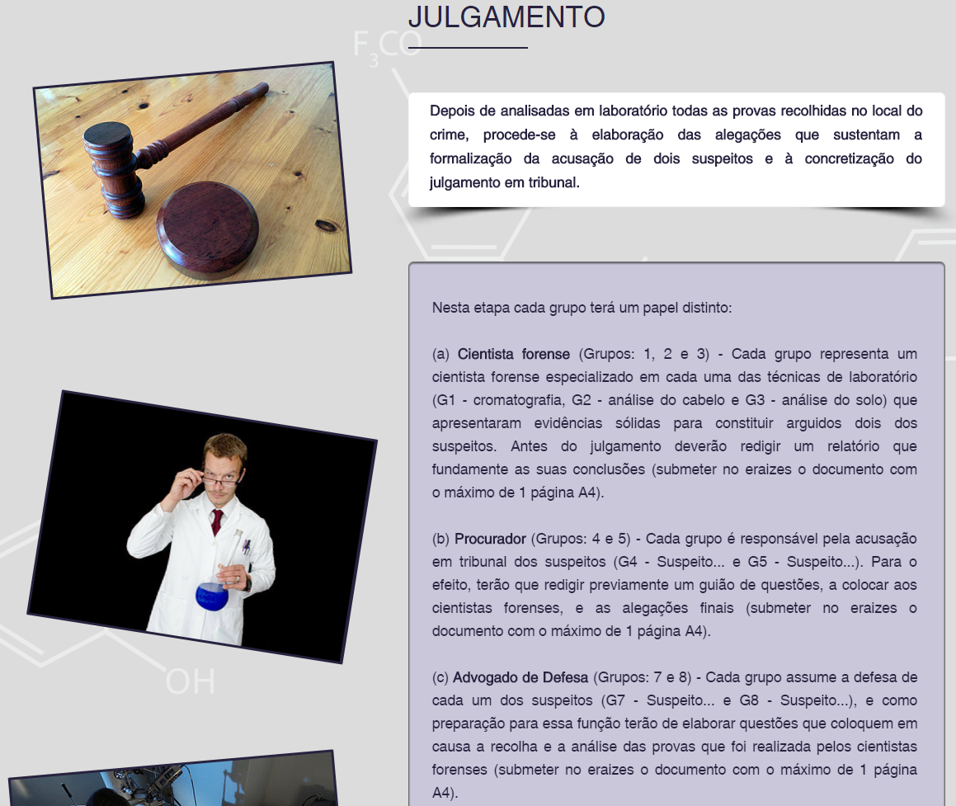

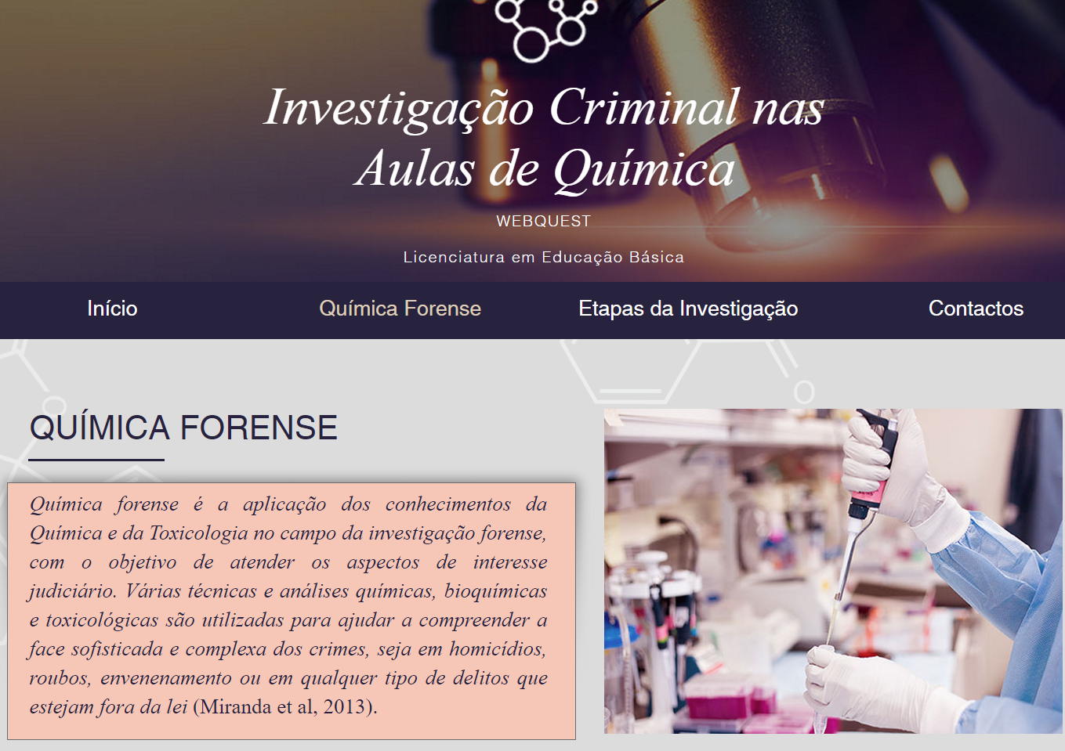
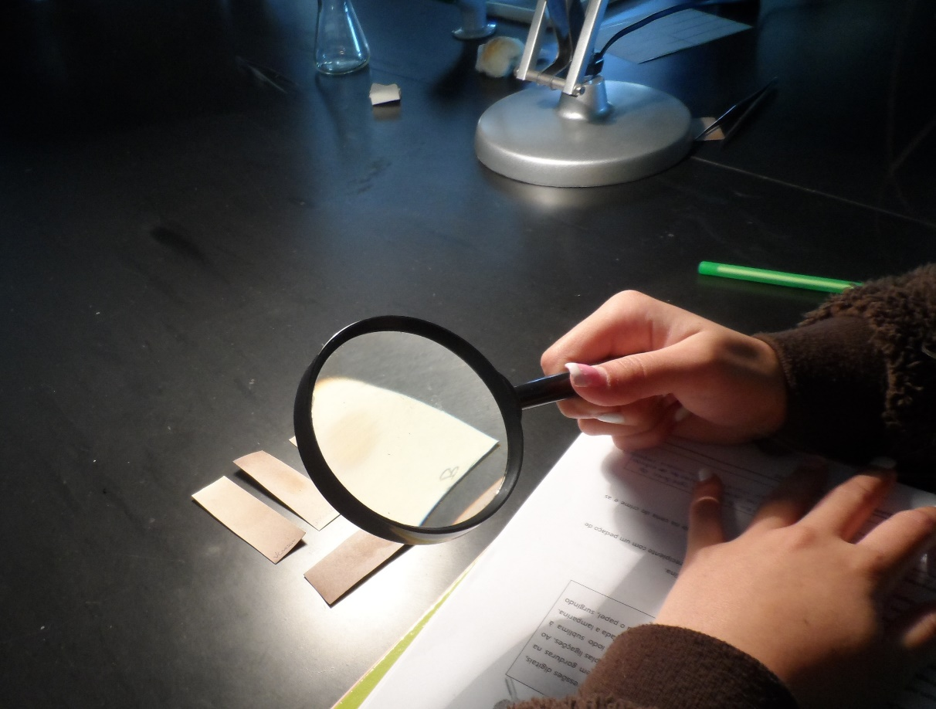
O COMPENSA ?
UMA ABORDAGEM DIDÁTICA INTERDISCIPLINAR NO ENSINO DA QUÍMICA
Marisa Correia^{1,2}
marisa.correia@ese.ipsantarem.pt
Teresa-Cláudia Tavares¹
tc.tavares@ese.ipsantarem.pt
¹ Escola Superior de Educação do Instituto Politécnico de Santarém;
² UIDEF, Instituto de Educação, Universidade de Lisboa
  A criação e resolução de narrativas policiais desenvolve competências de argumentação científica, tanto mais efetivamente adquiridas quanto mais o ambiente de aprendizagem emular a realidade (Squire & Jan, 2007).
  Por isso, após publicar a proposta didática “Investigação Criminal nas Aulas de Físico-Química” (Correia, 2015) uma de nós mobilizou a outra para, depois de desenvolvida e adaptada essa proposta à formação de professores, a implementarmos na licenciatura em Educação Básica articulando as unidades curriculares (uc) Ciências Físicas e Químicas (CFQ) e Comunicar em Língua Portuguesa (CLP), 1.º ano.
Figura 2. Partilha no site dos relatórios da pesquisa realizada sobre as técnicas laboratoriais
Figura 3. Aula no laboratório
Figura 4. Descrição da etapa “Julgamento”
O domínio de competências transversais (como, durante a fase de pesquisa, a seleção de informação ou, posteriormente, de elaboração da argumentação) e dos conhecimentos científicos (apesar de todos os conteúdos abordados terem sido explorados previamente) mostrou falhas inesperadas neste nível de escolaridade. Para as superar foi fundamental a colaboração entre as docentes e a rapidez de resposta, conjugada com o tempo dedicado nas aulas, às dificuldades mal eram apresentadas.
Os trabalhos produzidos tiveram qualidade e nas respostas ao questionário de avaliação da disciplina de CFQ grande parte das estudantes destacou esta atividade como uma das que mais estimulou o seu interesse; nas aulas de CLP as estudantes sublinharam a importância do escrutínio rigoroso dos textos argumentativos, quando deles dependem a liberdade de alguém; e sugeriram que “de futuro” (sic) o julgamento se desenvolva em conjunto com a docente da uc de Movimento e Drama.
Em suma, os resultados reforçam a ideia que a articulação entre saberes potencia e promove uma aprendizagem mais significativa (Roldão, 1999) e a motivação dos/as estudantes (Pombo, Guimarães & Levy, 1994), o que nos leva a dar continuidade a este tipo de abordagens e a propor a sua implementação noutros níveis de ensino.
Introdução
2.ª Etapa
CFQ | Cada grupo realizou uma webquest sobre uma de seis técnicas laboratoriais utilizadas na ciência forense e produziu um texto tipo “relatório”.
CLP | Reescrita dos seis textos; partilha dos textos no site (Figura 2).
4.ª Etapa
CFQ | Realização de um “julgamento” (v. Wheeler, Maeng e Smetana , 2014), tendo cada grupo um dos seguintes papéis: cientista forense; procuradora; advogada de defesa (Figura 4). A docente assumiu o papel de juíza, para garantir e estruturar a participação de todas.
CLP | Mini-debate sobre a dimensão ética de cada uma destas funções e as caraterísticas e exigências do género “divulgação científica”; mini-inventário de falácias argumentativas comuns (Weston, 1996). Elaboração e reescrita por cada grupo do seu textos informativo-argumentativo.
Metodologia
Articulamos duas áreas de conhecimento (ensino da Ciência e ensino da Língua Materna) para incentivar nas estudantes a metacognição, não apenas sobre a interdependência entre o “saber das Humanidades” e “o saber das Ciências” (C.P. Snow), mas também sobre o conhecimento situado, a neutralidade científica e o papel cívico do cientista na sociedade do conhecimento (Kelling & Kovak, 2013) .
Articulamos a aprendizagem FtF por nós orientada (em aula) com a auto-aprendizagem estudantil desenvolvida em espaço virtual. Estimulamos web-quests e criamos um site (fig. 1) com lembretes sobre as tarefas a realizar e espaços para as estudantes preencherem com elementos obtidos no decurso da sua realização.
Figura 1. Site da atividade (http://cfqeses.wix.com/eseslabcrime)
Discussão dos resultados e conclusões
3.ª Etapa
CFQ | “Laboratório Criminal”: As estudantes realizaram trabalho laboratorial (Figura 3); Tendo por base os perfis elaborados, a docente preparou as amostras no sentido de os resultados do trabalho laboratorial apontarem para dois suspeitos; e forneceu às estudantes um guião da atividade laboratorial; Recorrendo aos resultados das pesquisas e ao guião, as estudantes prepararam previamente a aula realizada em laboratório.
Descrição da atividade
1.ª Etapa
CFQ | Apresentação da atividade e do site. Constituição dos grupos (3-4 estudantes) Construção de texto narrativo sobre um crime (incluindo elementos necessários para a execução da atividade em laboratório).
CLP | Reflexão sobre as componentes do texto narrativo. Reescrita do texto de cada grupo. Trabalho autónomo: Seleção (por votação individual) do “melhor” texto. Construção, pelo grupo do texto escolhido, do perfil dos suspeitos.
Referências Bibliográficas
Correia, M. (2015). Investigação Criminal nas Aulas de Físico-Química. Porto: Casa das Ciências. Disponível em: http://www.casadasciencias.org/cc/redindex.php?idart=303&gid=39723769 Kelling, D., & Kovac, J. (2013). The Scientist's Education and a Civic Conscience. Science and Engineering Ethics, 19(3), 1229-1240. Pombo, O., Guimarães, H. M., & Levy, T. (1994). A interdisciplinaridade – reflexão e experiência. Lisboa: Texto Editora. Roldão, M. C. (1999). Os professores e a gestão do currículo – Perspetivas e práticas em análise. Porto: Porto Editora. Squire, K., & Jan, M. (2007). Mad City Mystery: Developing scientific argumentation skills with a place-based augmented reality game on handheld computers. Journal of Science Education and Technology, 16(1), 5–29. Weston, A. (1996). A arte de argumentar. Lisboa: Gradiva. Wheeler, L. B., Maeng, J. L., & Smetana, L. K. (2014). Incorporating Argumentation through Forensic Science. Science Activities: Classroom Projects and Curriculum Ideas, 51(3), 67-77.

